Slide 1
Continual Learning on the Edge
with TensorFlow Lite
ChoelHyeon Kwon
CHANGWON NATIONAL UNIVERSITY

Slide 2
Contents
Abstract
Introduction
Background
Enhancing TF Lite Capabilities with Continual Learning
Deploying on Embedded Devices with TF Lite
Conclusion

Slide 3
Abstract
임베디드 장치에서 정교한 딥러닝 모델을 사용하는 것에는 아래의 몇몇 문제점이 존재한다.
개인 프라이버시
데이터 제한
네트워크 연결
이를 해결하기 위해 TF Lite는 전이학습 API 를 내장해서 On-Device 학습에 대한 접근을 하고 있다.

Slide 4
Abstract
본 논문에서는 전이학습이 catastrophic forgetting 문제를 겪고 있음을 보여준다.
또, 이를 해결하기 위해 TF Lite 라이브러리 확장을 통해 continual learning을 구현하여 파괴적 망각이 해결됨을 나타낸다.
마지막으로 해당 예제 어플리케이션의 소스코드를 공개한다.

Slide 5
Contents
Abstract
Introduction
Background
Enhancing TF Lite Capabilities with Continual Learning
Deploying on Embedded Devices with TF Lite
Conclusion

Slide 6
Transfer Learning
TF Lite는 현재 On-Device에서 전이학습(Transfer Learning, TL)을 제공하여 모델을 개인화 하는 것에 초점을 맞추어 져 있다.
전이 학습은 적은 수의 샘플로 새로운 클래스를 학습하는 데 높은 성능을 보여준다.
하지만 모든 클래스의 데이터가 훈련 배치에 존재하지 않으면 catastrophic forgetting 문제를 겪는다.

Slide 7
Continual Learning
현실의 시나리오는 대부분 새로운 클래스를 점진적으로 학습해야 하고, 따라서 전이학습으로 만들어진 모델은 실제 사용에 적합하지 않다.
연속학습(Continual Learning, CL) 은 점진적으로 계속 학습을 할 수 있고, 따라서 catastrophic forgetting의 해결책으로 주목받고 있다.
연속학습에 대한 검증, 벤치마킹 등에 대한 많은 연구가 있지만, 임베디드 장치에 접목하는 연구는 매우 소수이고, 특히 휴대전화에 TF Lite를 통한 연속 학습에 대한 연구는 없다.

Slide 8
Contributions
replay buffer 를 통한 연속 학습 기능을 도입하여 TF Lite의 기능을 확장한다.
직접 개발한 어플리케이션에서 다양한 시나리오 하에 TL과 CL 모델을 테스트하여 CL의 우수성과 필요성을 증명한다.
해당 어플리케이션의 소스코드를 공개한다.

Slide 9
Contents
Abstract
Introduction
Background
Enhancing TF Lite Capabilities with Continual Learning
Deploying on Embedded Devices with TF Lite
Conclusion

Slide 10
Transfer Learning
전이학습은 이전에 학습된 지식을 통해 비슷한 문제를 해결하는 방식이다.
모델은 base와 head로 나뉘어진다.
Base: 비슷한 문제를 해결하기 위해 미리 학습된 신경망
Head: 간단한 fully-connected layer, softmax activation 으로 이루어지며, base 모델에서 추출한 특성을 사용하여 새로운 클래스를 학습하게 한다.
TF Lite는 현재 실험적인 전이학습 API를 제공하며, 이 API를 통해 head의 신경망을 확장할 수 있다.

Slide 11
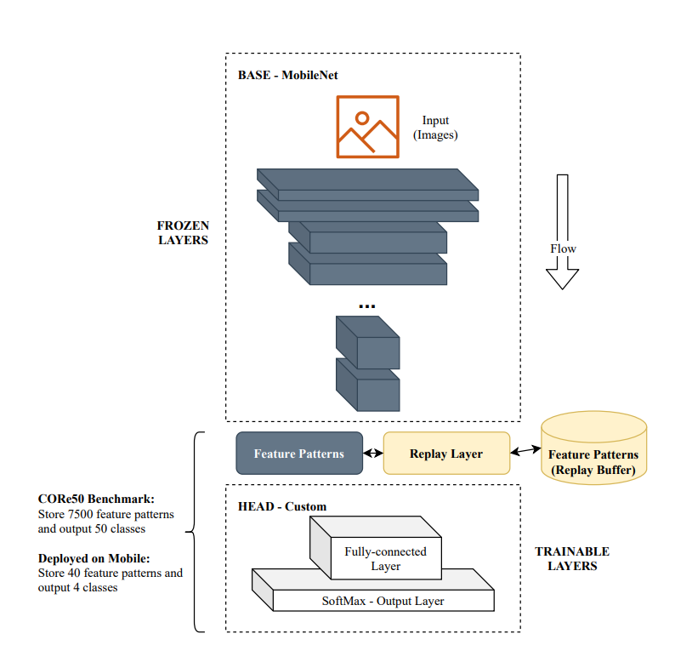
Replay Buffer
sd

Slide 12
Contents
Abstract
Introduction
Background
Enhancing TF Lite Capabilities with Continual Learning
Deploying on Embedded Devices with TF Lite
Conclusion

Slide 13
Contents
Abstract
Introduction
Background
Enhancing TF Lite Capabilities with Continual Learning
Deploying on Embedded Devices with TF Lite
Conclusion

Slide 14
Contents
Abstract
Introduction
Background
Enhancing TF Lite Capabilities with Continual Learning
Deploying on Embedded Devices with TF Lite
Conclusion

